Slide 1
Дошкільний навчальний заклад №16
«Використання інтегрованого підходу в сенсорному вихованні дошкільників»
Виконала вихователь
Кобіль Оксана Миронівна
Тернопіль 2016

Slide 2
Мета: Формування сенсорних здібностей у дошкільників, цілісного сприйняття навколишнього світу та мотивації до дій і моделей поведінки, орієнтованих на сталий стиль життя ЗАВДАННЯ
засвоєння системи сенсорних еталонів та дії з ними, формування в дітей системи обстежувальних дій, розвиток уміння використовувати сенсорні еталони в практичній і пізнавальній діяльності;
інтеграція різних видів дитячої діяльності в сенсорно-пізнавальному розвитку дошкільників;
розвиток у дітей звичок і моделей поведінки, що відповідють сталому розвитку,усвідомлення старшими дошкільниками необхідності збереження ресурсів землі та особистої відповідальності за майбутнє;
формування культури здоров’я дітей на засадах розуміння єдності природи та людини, залежності здоров’я людини від стану довкілля;
навчити дітей використовувати набутий досвід у розвязанні поставлених завдань і переносити його в реальні життєві ситуації.

Slide 3
Інтегрування змісту сенсорного виховання
Види діяльності
Ознайомлення з природою
Ознайомлення з довкіллям
Розвиток мовлення
Предметна діяльність
Трудове виховання
Ігрова діяльність
Пошуково-дослідницька діяльність
Освіта для сталого розвитку

Slide 4
Інструменти впровадження
Заходи для реалізації
Діалог - взаєморозуміння, постійний діалог між педагогом та дитиною.
Полілог.
Інформування - доступна розповідь про стан довкілля, соціальне середовище.
Спільна діяльність.
Виконання творчих завдань.
Комплексне дослідження рівня освідченості педагогів, їх творчого потенціалу.
Діагностика обізнаності дітей.
Впровадження нетрадиційних творчих форм та методів роботи з дітьми з виховання з використанням місцевого матеріалу.
Введення в плани освітньо-виховної роботи матеріалів про традиції, звичаї українського народу щодо збереження, відновлення природних багатств.

Slide 5
Організовуючи види діяльності, педагог:
створює умови, що дадуть змогу кожній дитині набути багатого чут­тєвого досвіду, що є привілеєм до­шкільного дитинства;
формує вміння орієнтуватися в різних властивостях предметів та матеріалів навколишнього світу
розвиває:
спостережливість;
пізнавальний інтерес до навколишнього світу;
здатність емоційно відгуку­ватися на події і явища нав­колишньої дійсності.
виховує
культуру сприймання

Slide 6
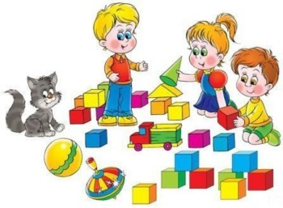
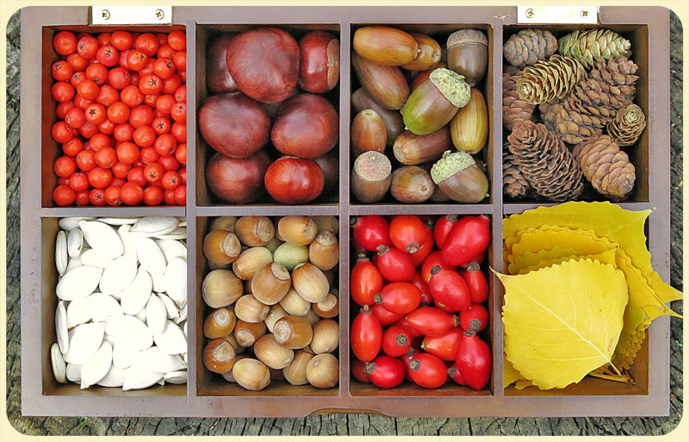
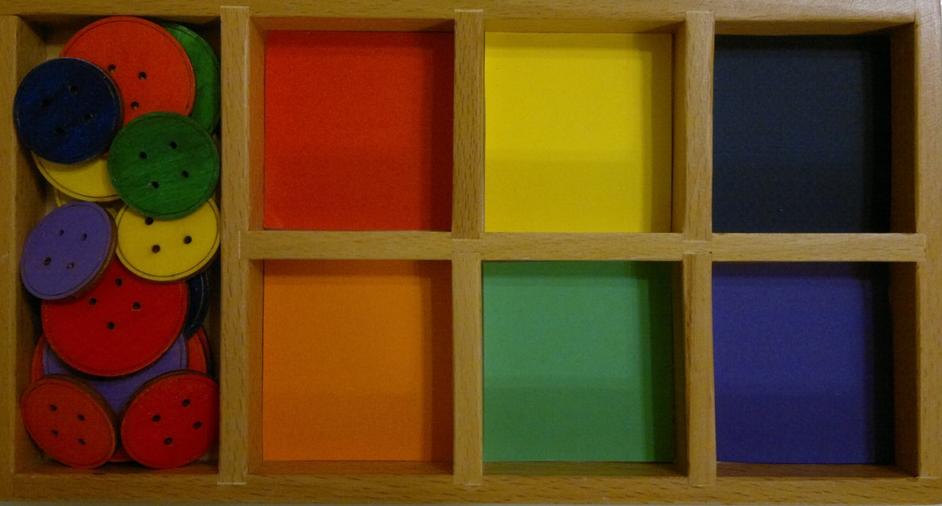
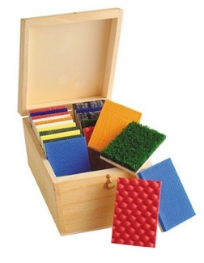
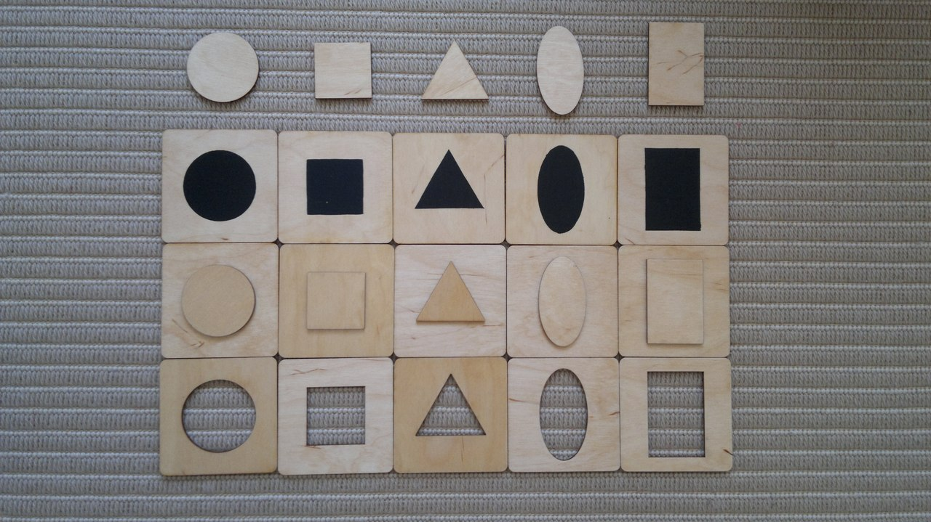
СЕНСОРНІ ЕТАЛОНИ
основні кольори спектру: червоний, оранжевий, жовтий, зелений, голубий, синій, фіолетовий, чорний, білий. пять форм: круг, квадрат, прямокутник,трикутник, овал. величини: великий, малий, однакові за величиною

Slide 7
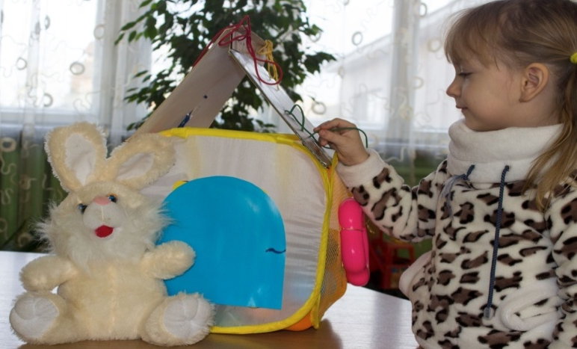
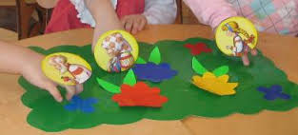
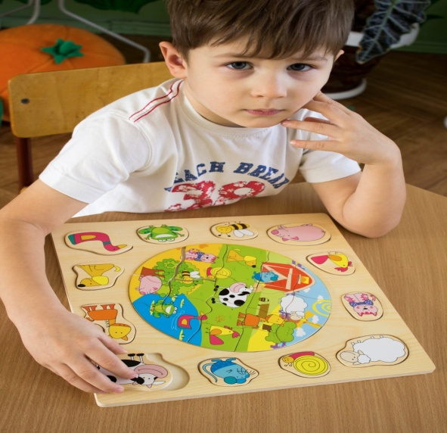
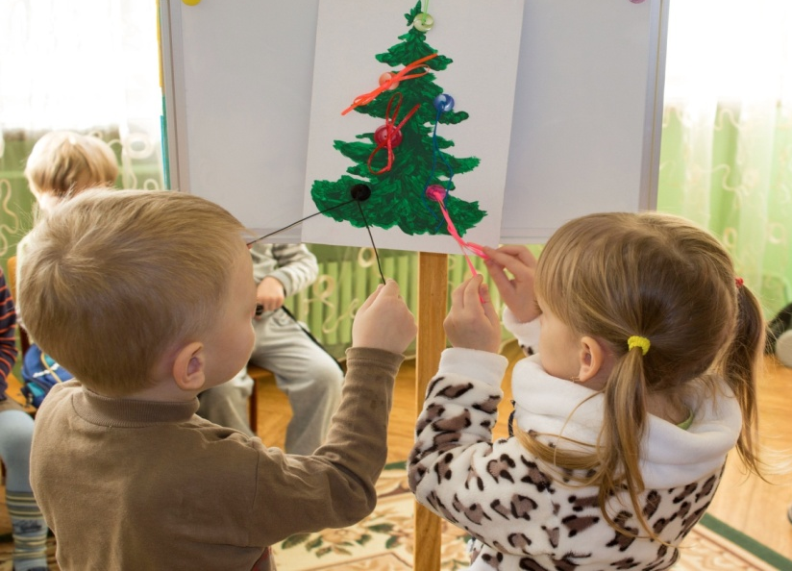
ДИДАКТИЧНІ ІГРИ ТА ВПРАВИ
З СЕНСОРНОГО ВИХОВАННЯ
У повсякден-ному житті
Прогулянки
Як частина заняття
Заняття
Гурткова робота
Розваги

Slide 8
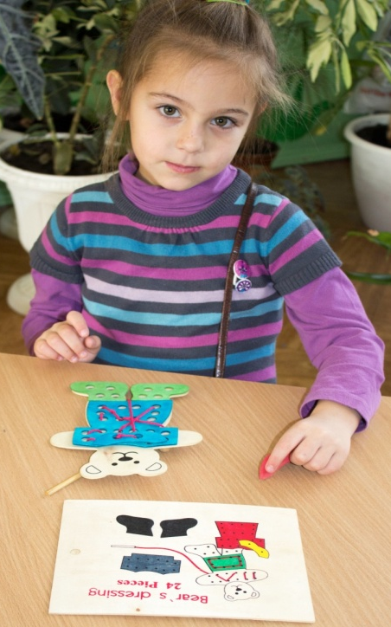
Функції дидактичних ігор та вправ
навчальна, яка спрямована на організацію та подальше вдосконалення досвіду дітей, а також формування в них узагальнених уявлень та засобів дій
розширення практики використання еталонів, у розширенні практичного орієнтування, що спрямована на використання раніш набутих дитиною знань
контроль за станом сенсорного розвитку дітей

Slide 9
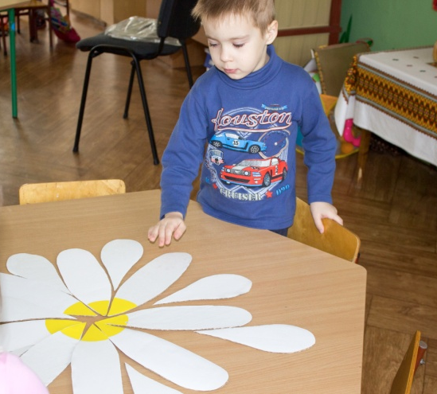
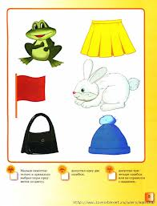
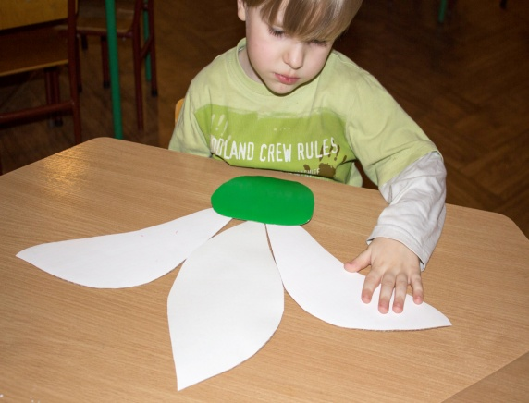
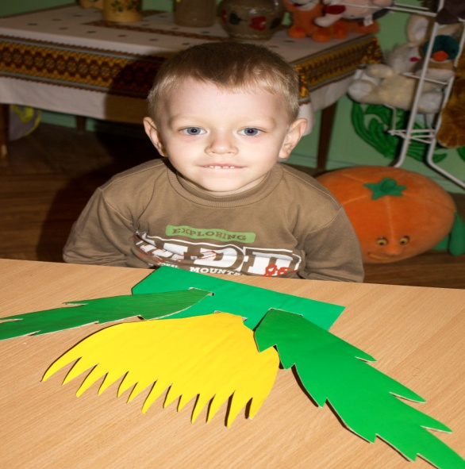
Ознайомлення з кольором

Slide 10
Класифікація предметів за кольором і величиною

Slide 11
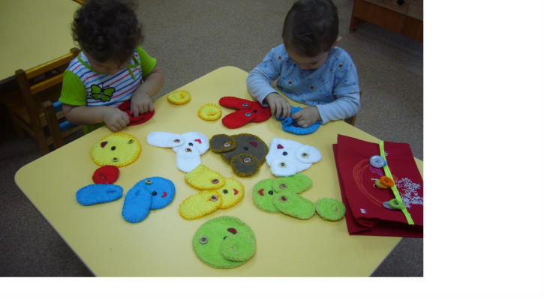
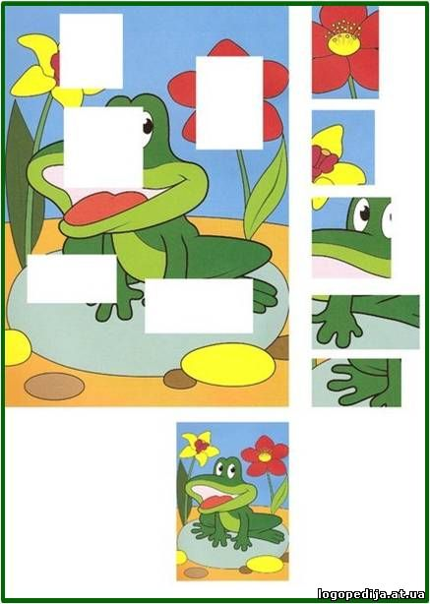
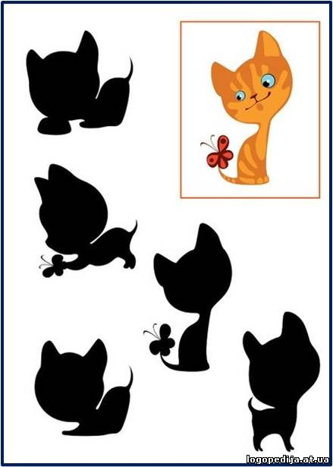
Цікаві завдання
на розвиток
зорового сприймання

Slide 12
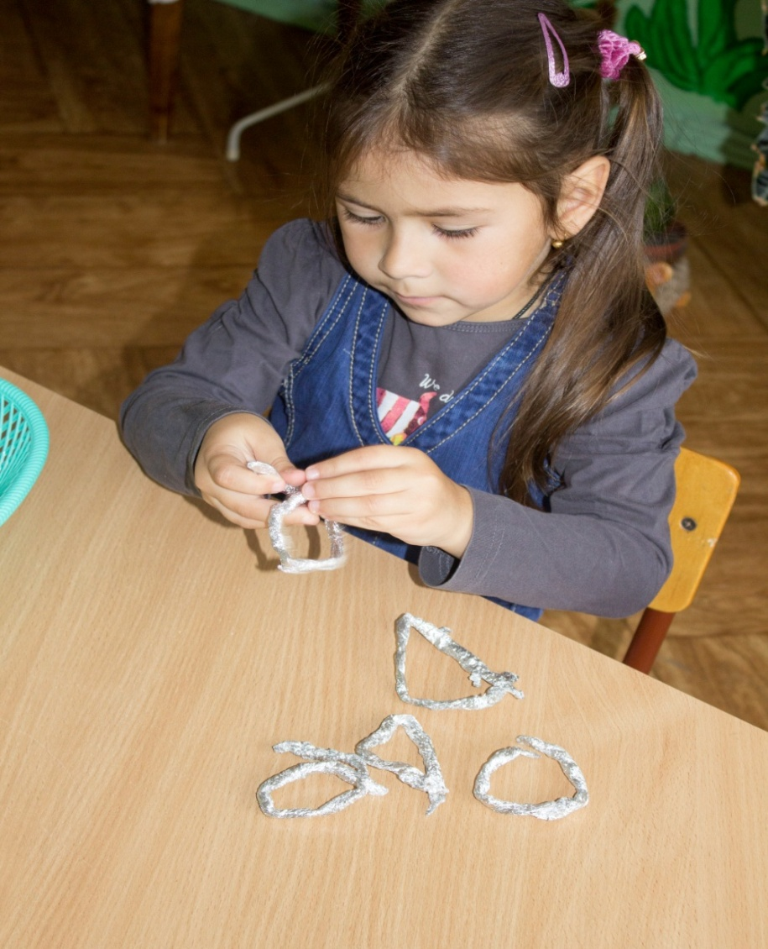
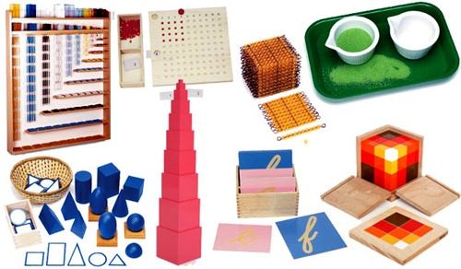
Інноваційні технології
Технологія Марії Монтессорі
Дитину не потрібно примушувати робити те, чого їй не хочеться або не цікаво, як варіант, потрібно дитині зробити це так, щоб у неї прокинувся до цього інтерес.

Slide 13
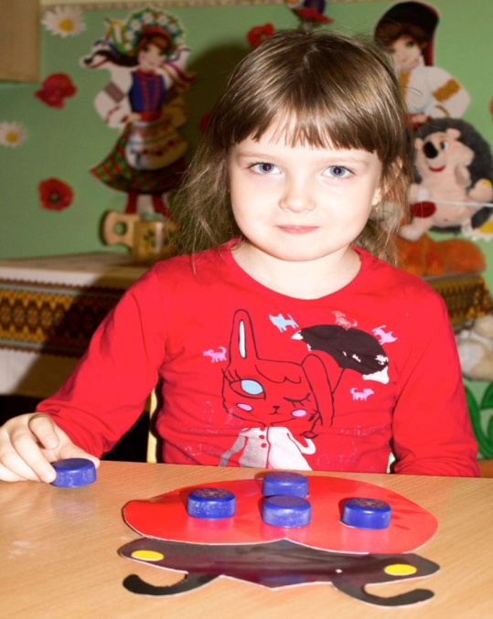
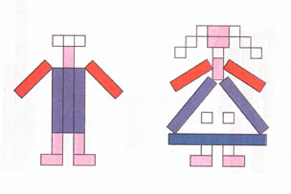
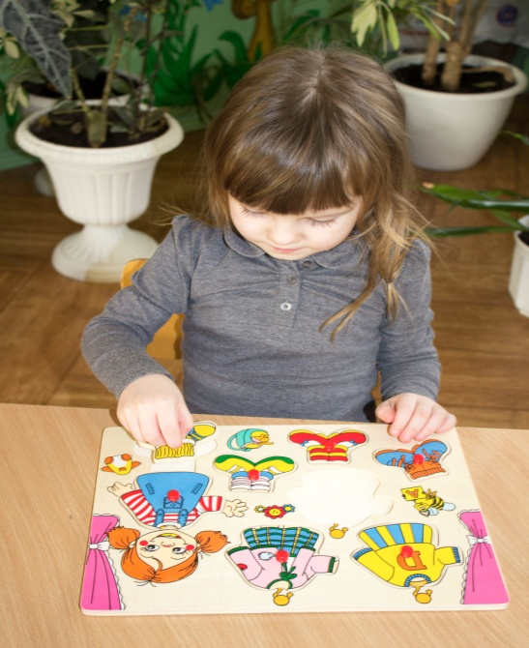
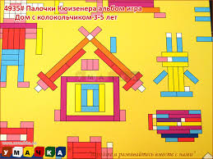
Технологія Глена Домана Палички Кюізенера

Slide 14
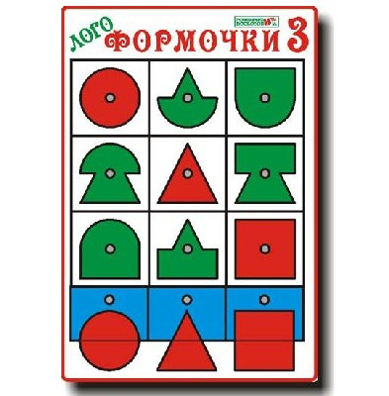
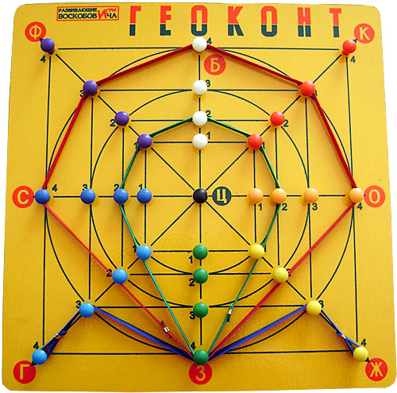
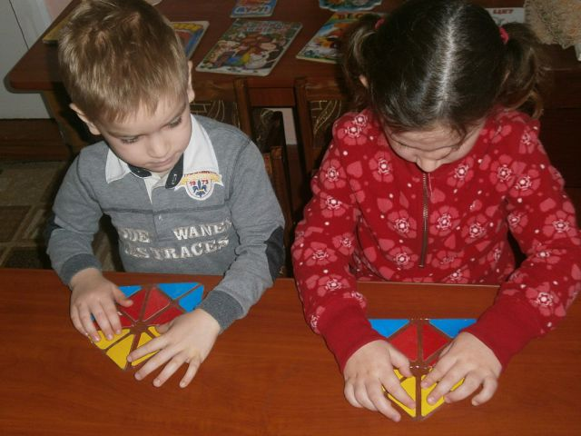
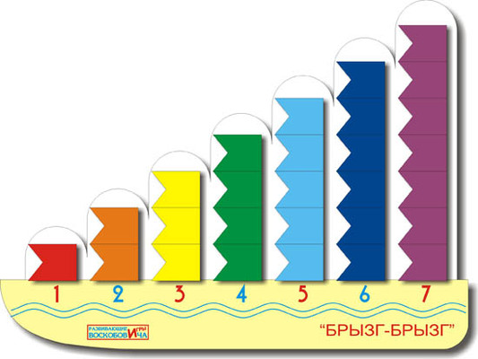
Розвиваюча технологія Воскобойнікова

Slide 15
Освіта для сталого розвитку
це сучасний підхід до організації навчального процесу, який включає інформування членів суспільства про основні проблеми сталого розвитку, формування світогляду, що базується на засадах сталості, переорієнтацію навчання з передачі знань на налагодження діалогу, орієнтацію на порушення та практичне розв'язання локальних проблем.

Slide 16
Теми Мета: формувати в дітей розуміння необхідності постійного виконання певних дій і розвитку первинних навичок їх виконання
Сировина
Ресурси
Подарунок
Ранкові заходи
Тематичне заняття
Відпрацювання дій
Повторення дій

Slide 17
Освіта для сталого розвитку в навчально-виховному процесі
Для дітей
- перехід від пасивного засвоєння знань до активного їх пошуку практичного осмислення
Для вихователя
- перехід від передачі знань до створення умов для їх активного засвоєння та отримання практичного досвіду
Для батьків
- формування екологічно доцільного стилю повсякденного життя, зменшення викидання сміття й марних витрат сировини
- раціональне споживання електроенергії та води, збільшення частки екологічних продуктів у шкідливих покупках

Slide 18
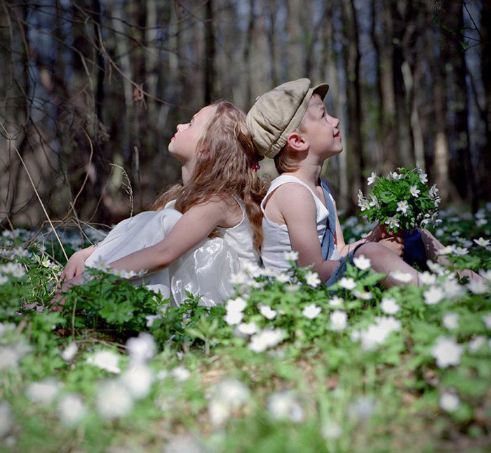
СФОРМОВАНІСТЬ ДІЙ ДОШКІЛЬНИКІВ
Покращення стосунків між дітьми
та дорослими;
Підтримка морального і психологічного клімату в групі;
Розумне споживання енергії та води;
Зменшення витрат сировини;
Зменшення кількості відходів;
Зміцнення власного здоров’я;
Професійна компетентність вихователя;
Школа компетентної креативної особистості;
Загальнокультурна компетентність.

Slide 19
ПРАКТИЧНЕ ЗНАЧЕННЯ ВПРОВАДЕННЯ ОСВІТИ ДЛЯ СТАЛОГО РОЗВИТКУ
Удосконалення роботи з дошкільниками та батьками в напрямі сталого розвитку суспільства, координування її відповідно до провідних світових тенденцій;
Орієнтація стилю життя на сталий розвиток, зміна власного ставлення до багатьох повсякденних речей.

Slide 20
Дякую
за
увагу!

